Slide 1
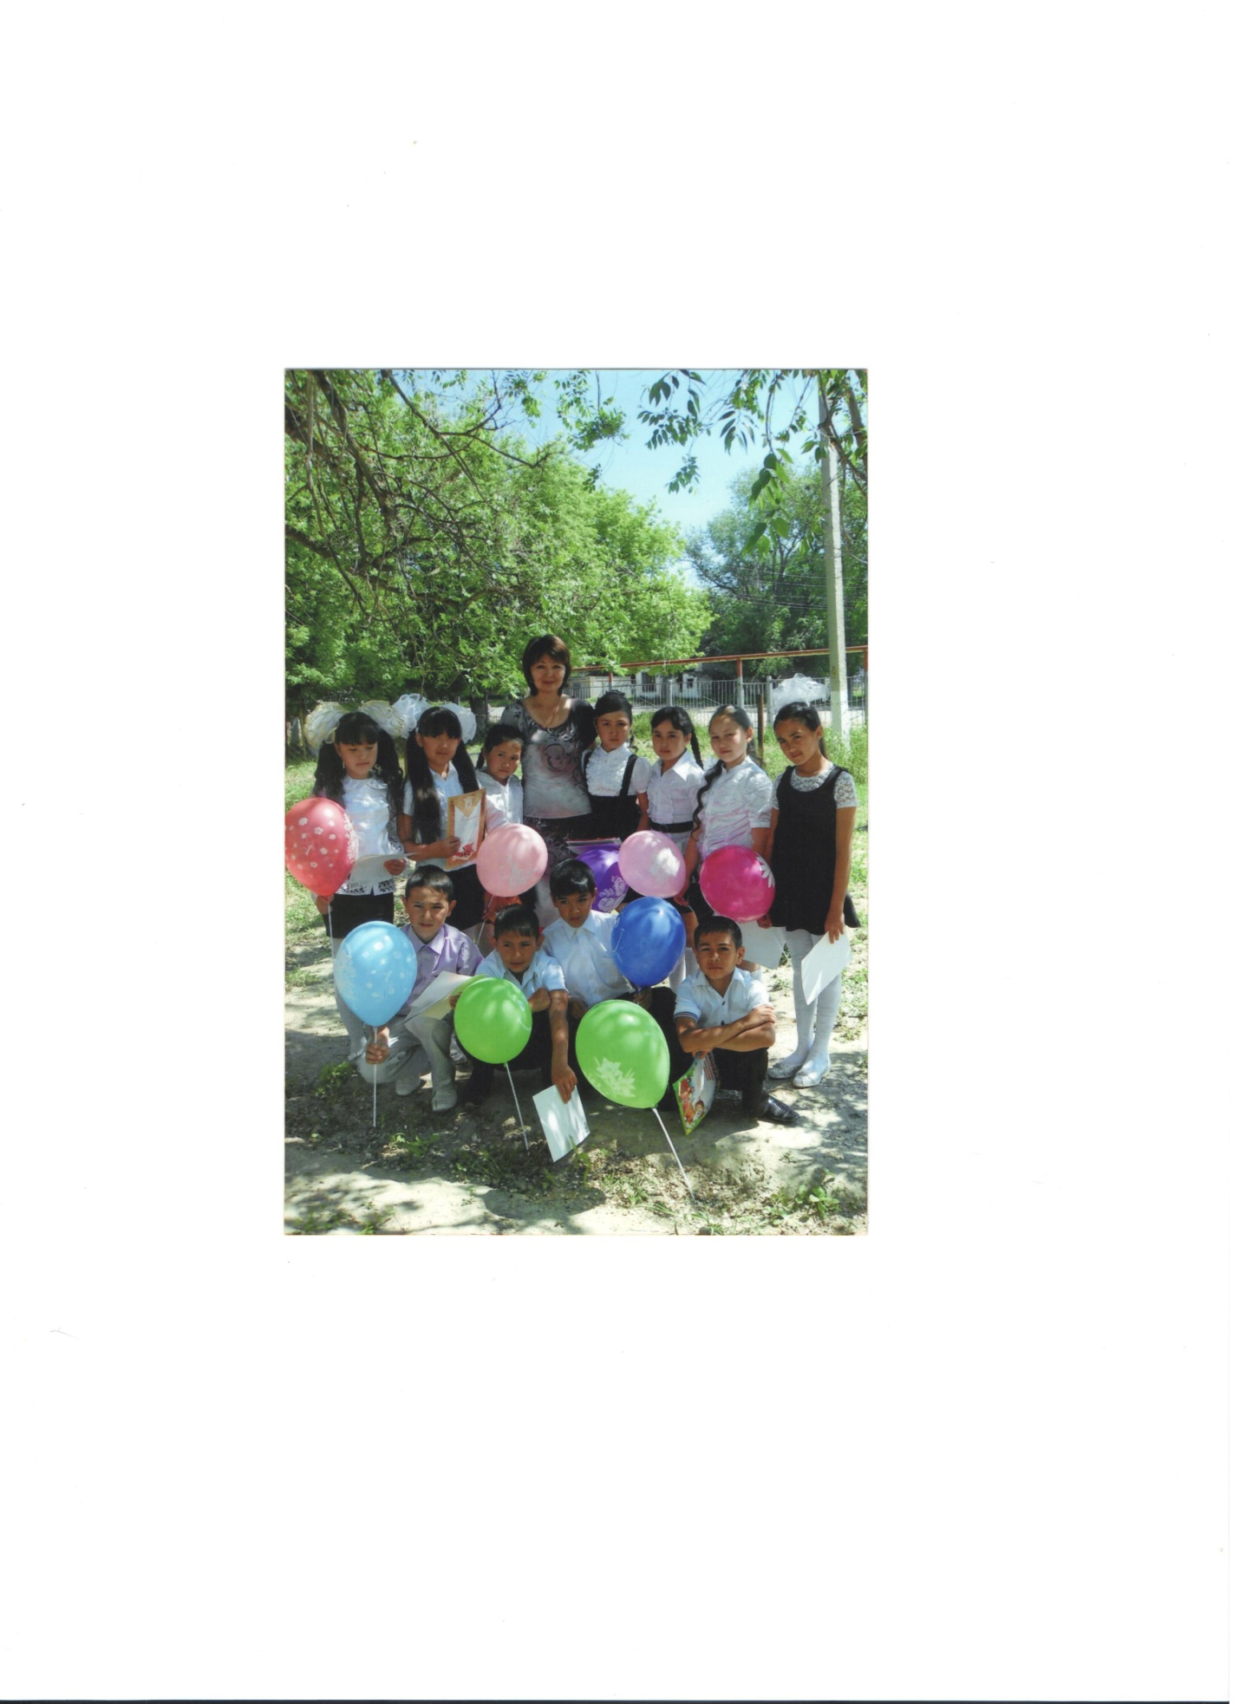
«МОТИВАЦИЯ МЛАДШИХ ШКОЛЬНИКОВ СРЕДСТВАМИ ИНТЕРАКТИВНЫХ ТЕХНОЛОГИЙ»
Методический семинар
учителя начальных классов
МКОУ СОШ №7
Джумаевой
Гульнары
Тоймухаметовны

Slide 2
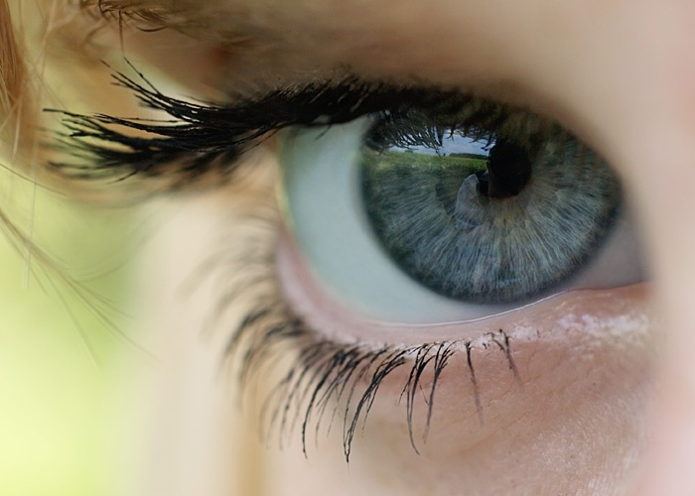
Понимаешь, папа,
Я - учитель!
Видишь, я вхожу, волнуясь в класс.
Это мне решили поручить их
20 душ и 40 глаз…

Slide 3
- обновлением содержания обучения;
- постановкой задач формирования у школьников приемов самостоятельного приобретения знаний и познавательных интересов;
- формирования социальных компетентностей, активной жизненной позиции.
АКТУАЛЬНОСТЬ ПРОБЛЕМЫ
ОБУСЛОВЛЕНА:

Slide 4

ПРИЧИНЫ,ОПРЕДЕЛЯЮЩИЕ УРОВЕНЬ РАЗВИТИЯ МОТИВАЦИИ
особое построение образовательной системы,
в рамках которой осуществляется учебная деятельность;
специальная организация образовательного процесса;
субъектные особенности обучающегося (возраст, пол, интеллектуальное развитие, способности, уровень притязаний, самооценка, взаимодействие с другими и т. д.);
субъектные особенности педагога, прежде
всего, система его отношений с учеником;
специфика учебного предмета;

Slide 5
ЦЕЛЬ РАБОТЫ:
формировать у младшего школьника положительную мотивацию к учению
средствами интерактивных технологий

Slide 6
КАЧЕСТВЕННЫЙ АНАЛИЗ РЕЗУЛЬТАТОВ ОБУЧАЮЩИХСЯ ПО МЕТОДИКЕ Т.А.НЕЖНОВОЙ «БЕСЕДА О ШКОЛЕ»

Slide 7
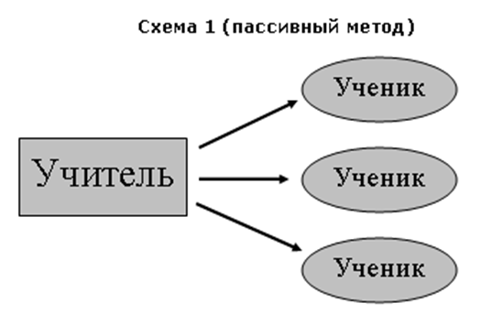
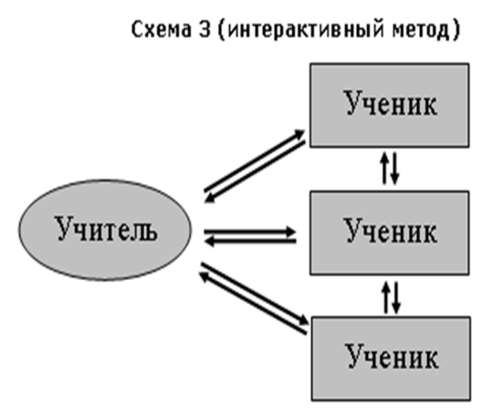
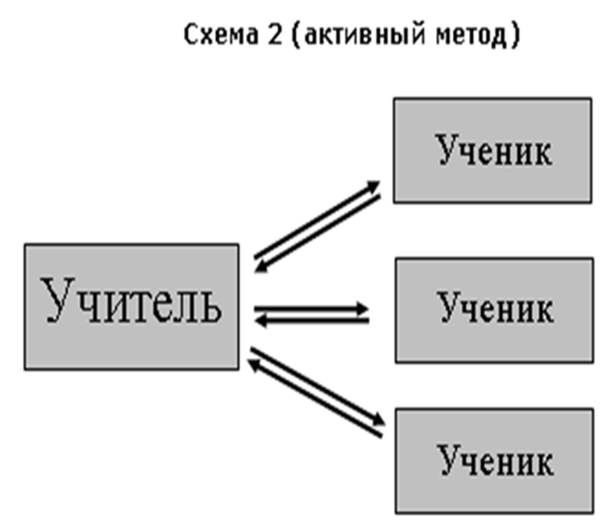
Inter + act

Slide 8
Педагогическая технология – содержательная техника реализации учебного процесса
(Беспалько В. П.)
ИЛИ
ФОРМЫ ОБУЧЕНИЯ
?
ТЕХНОЛОГИИ ОБУЧЕНИЯ
?

Slide 9
ИНТЕРАКТИВНОСТЬ
Формы интерактивного обучения | Технологии интерактивного обучения
Работа в парах (статичных или парах сменного состава) Ротационные (сменные) тройки Работа в малых группах «Броуновское движение» «Карусель» | «Незаконченное предложение» «Аквариум» «Мозговой штурм» «Дерево решений» «Суд от своего имени» «Групповой рассказ» «Займи позицию» «Рефлексивная дискуссия» «Телеграмма» Ролевая (деловая) игра

Slide 10
ИНТЕРАКТИВНЫЕ ФОРМЫ ОБУЧЕНИЯ | ЭТАПЫ УРОКА
 | Самостоятельная работа с самопроверкой по эталону Включение в систему знаний и повторение Рефлексия учебной деятельности на уроке

Slide 11
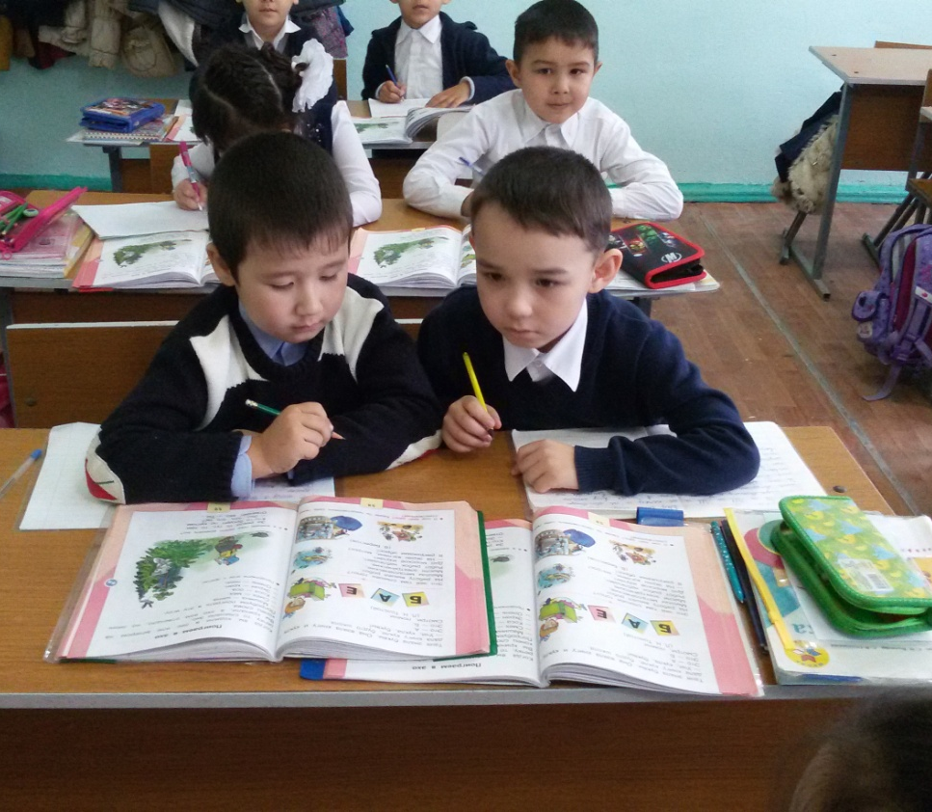
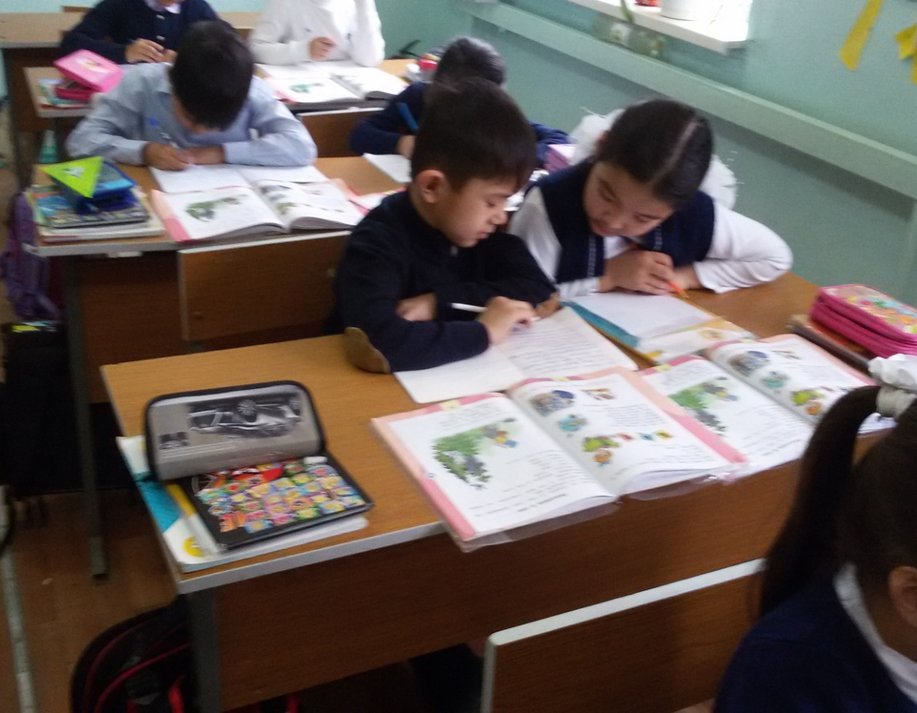
РАБОТА В ПАРАХ

Slide 12
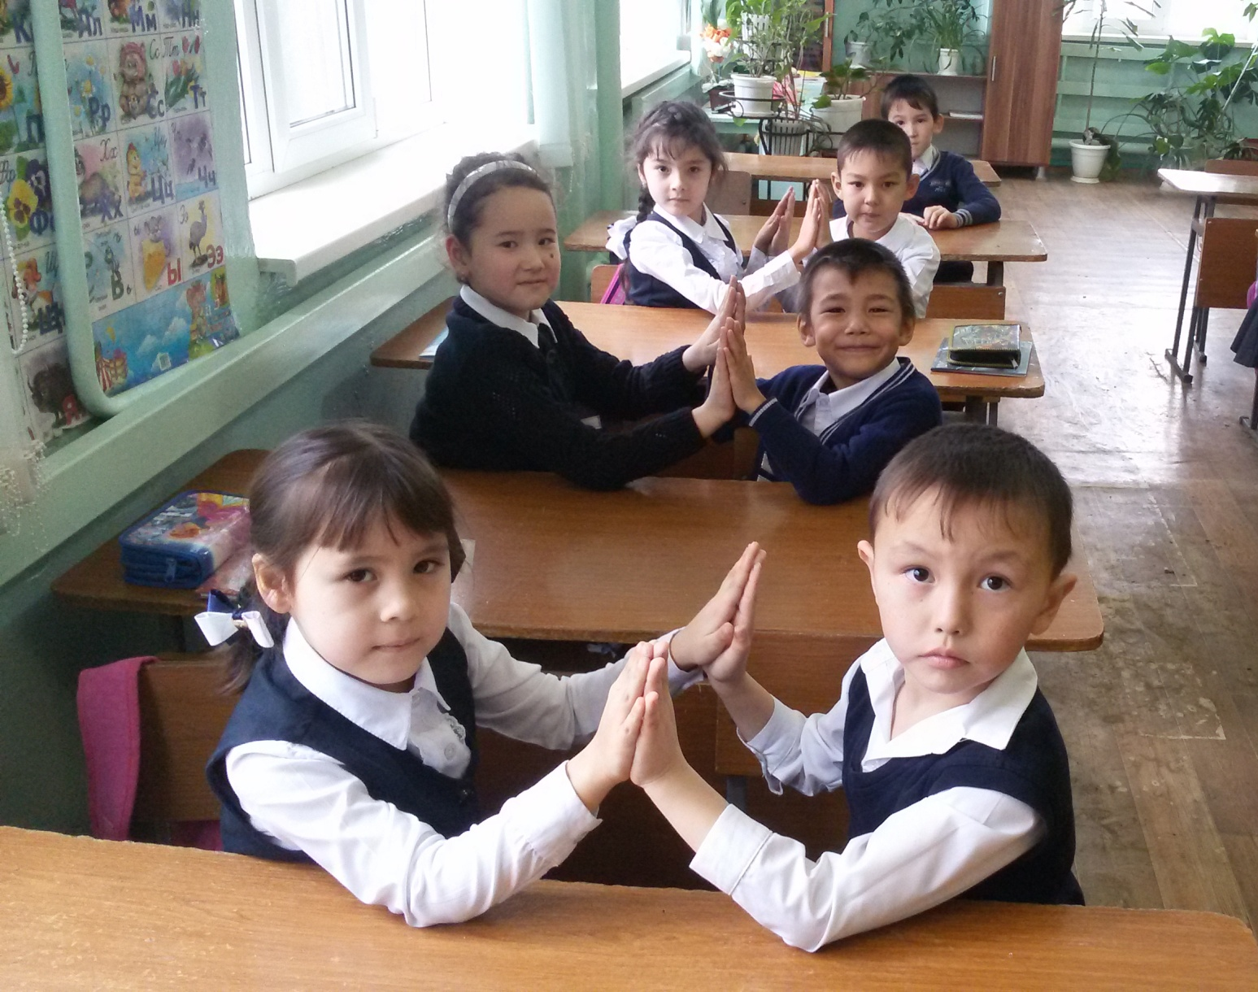
РЕФЛЕКСИЯ

Slide 13
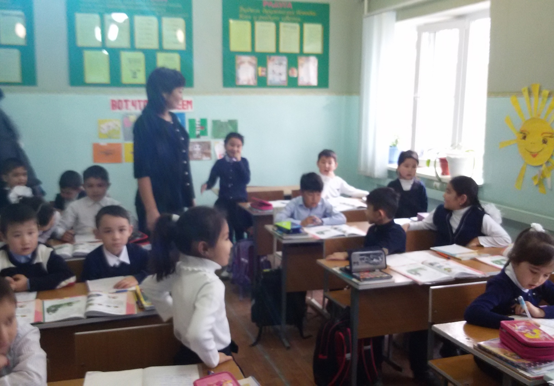
БРОУНОВСКОЕ ДВИЖЕНИЕ

Slide 14
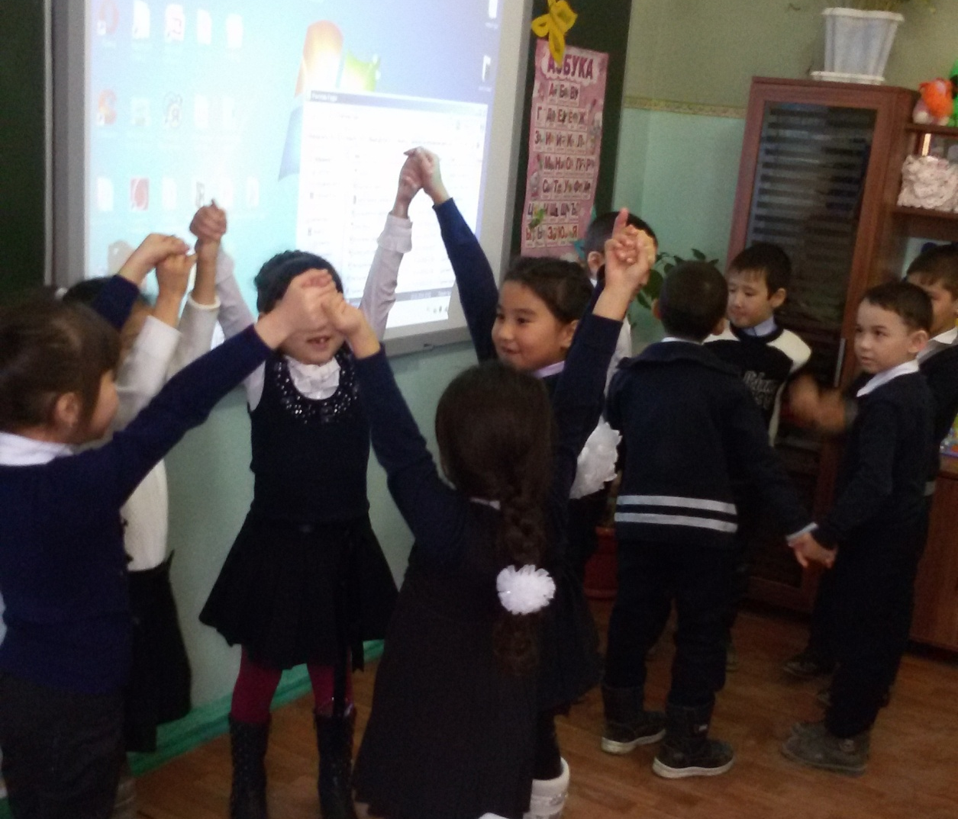
ТЕХНОЛОГИЯ «АКВАРИУМ»

Slide 15
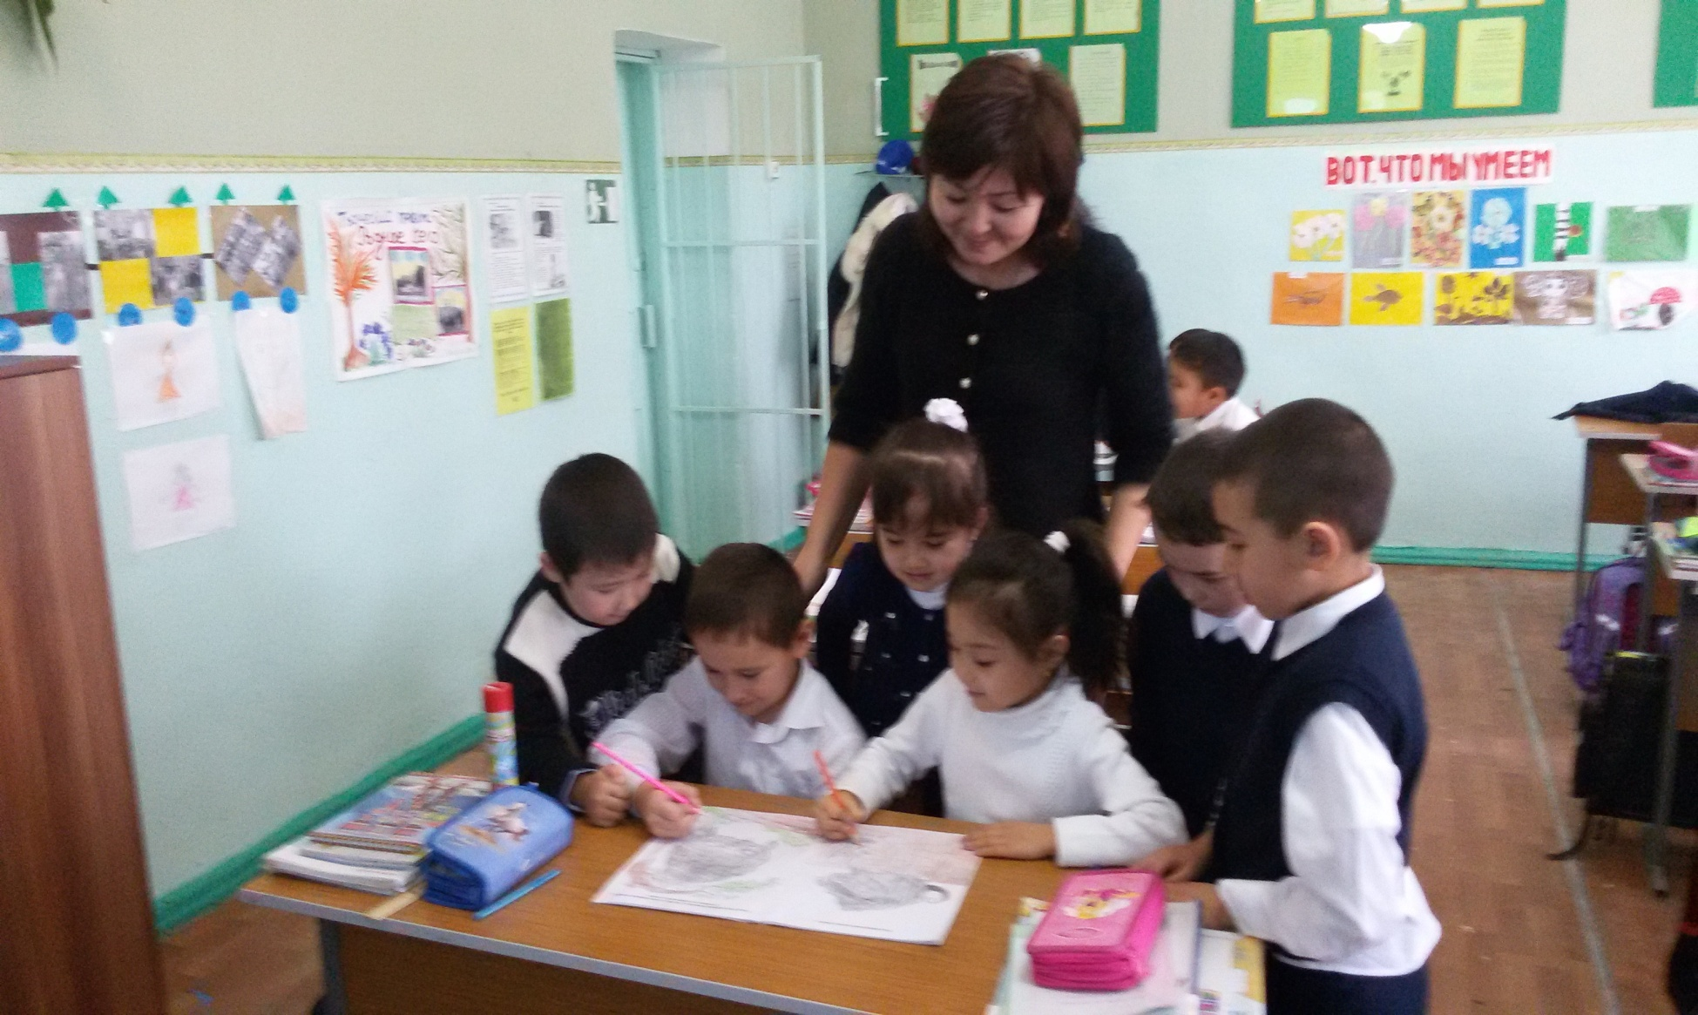
«ДЕРЕВО РЕШЕНИЙ»

Slide 16
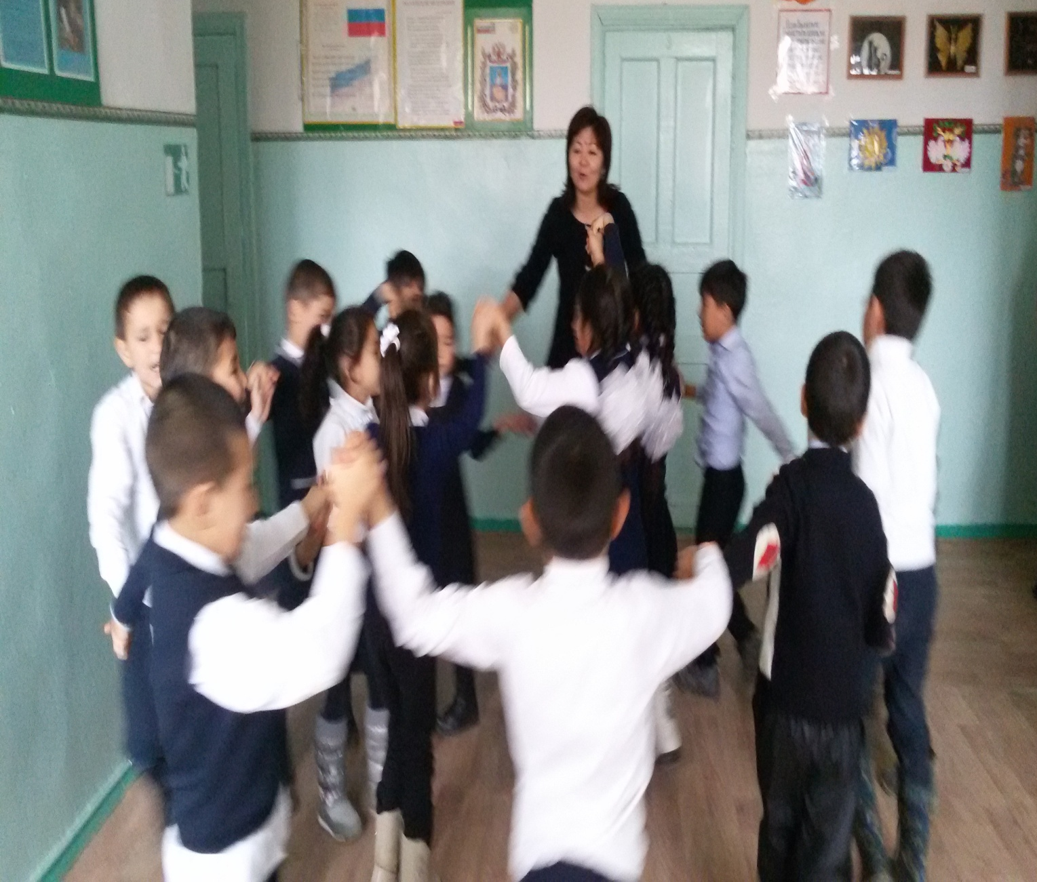
«КАРУСЕЛЬ»

Slide 17
СРАВНИТЕЛЬНЫЙ АНАЛИЗ УРОВНЕЙ МОТИВАЦИИ ОБУЧАЮЩИХСЯ

Slide 18
ИНТЕРАКТИВНЫЕ ТЕХНОЛОГИИ ПОМОГАЮТ:
делать учебный процесс разнообразным с точки зрения различных форм и технологий обучения;
повышать интенсивность учебного процесса;
обеспечивать учебный процесс новыми, ранее недоступными материалами;
вовлекать пассивных детей в процесс обучения, делать его для них понятным и привлекательным;
структурировать самостоятельную работу обучающихся;
обеспечивать моментальную обратную связь;
объективно оценивать действия учащихся;
реализовывать личностно-ориентированный
и дифференцированный подходы в обучении.

Slide 19

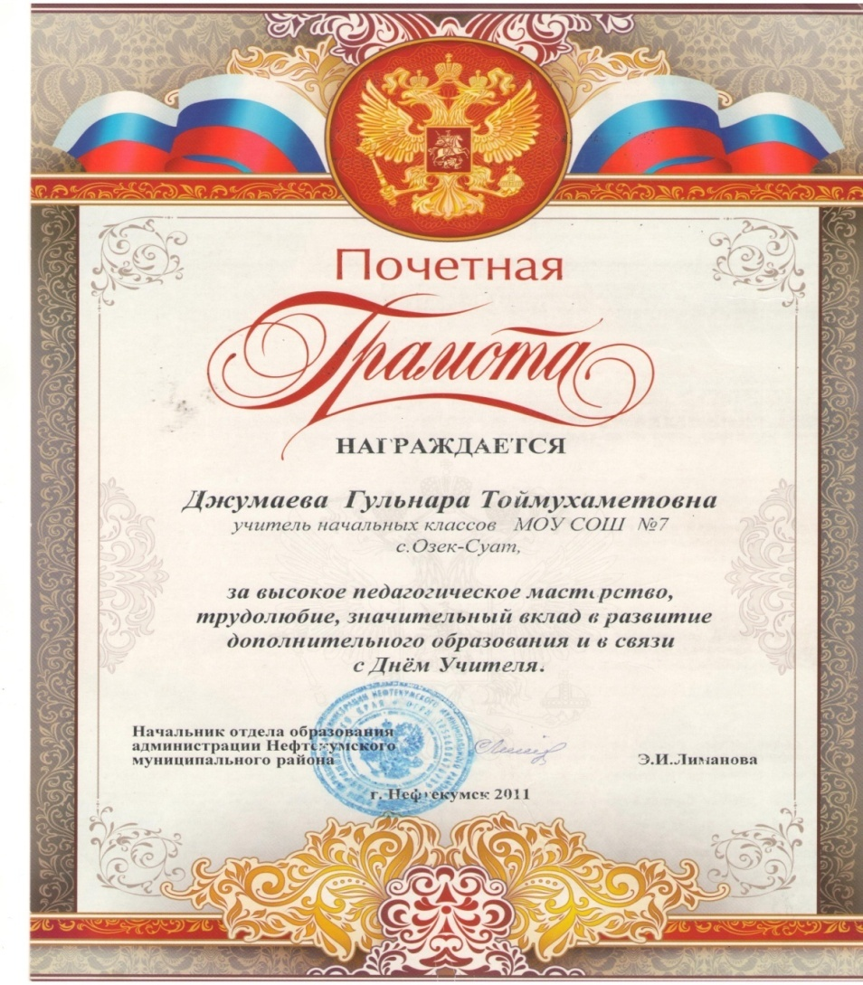
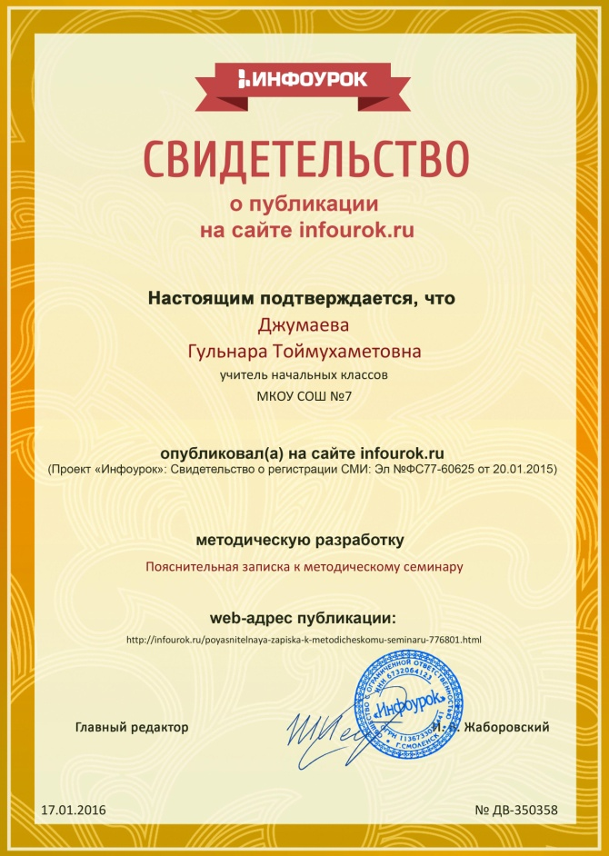

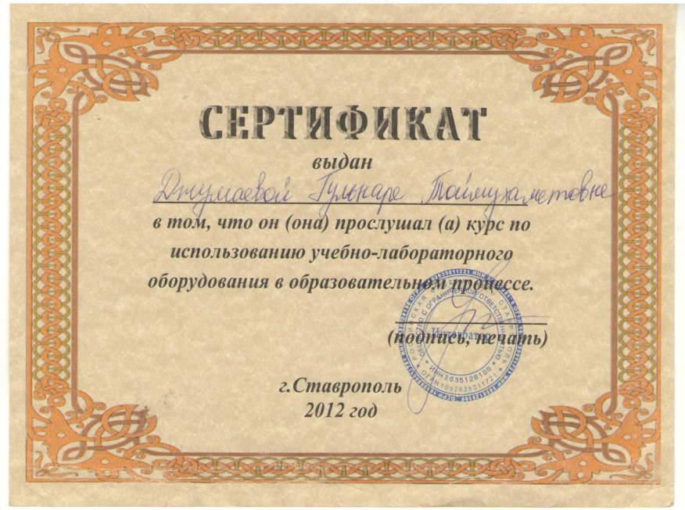
Интерактивное творчество учителя и ученика безгранично

Slide 20
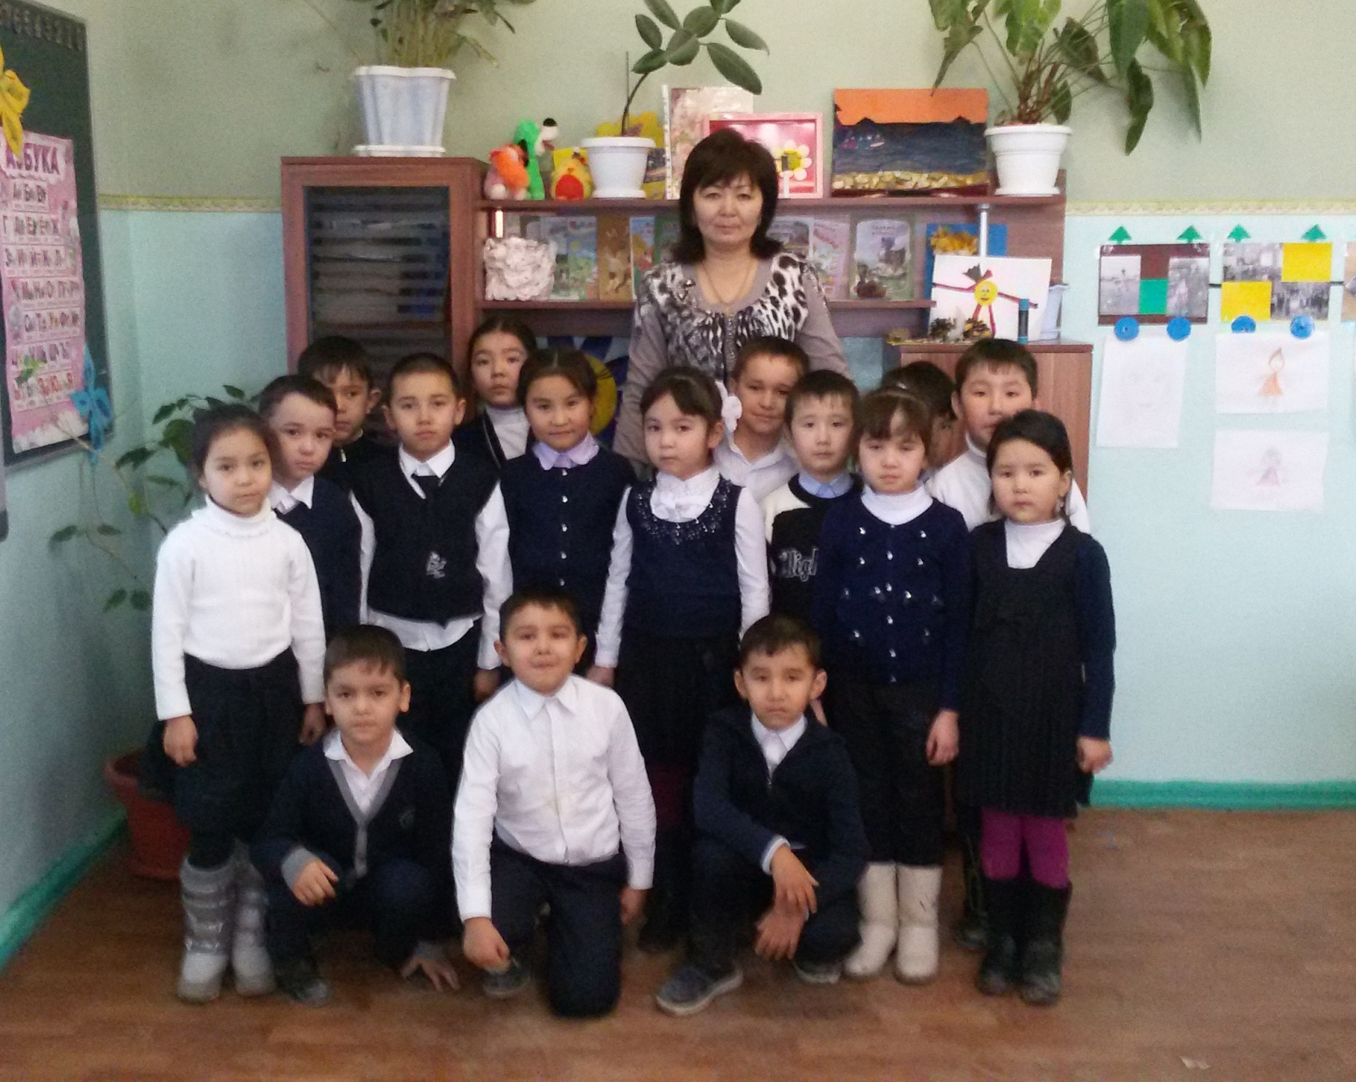
Каждый ребёнок успешен!

